Slide 1
Урок № 2 Оформление детских работ

Slide 2
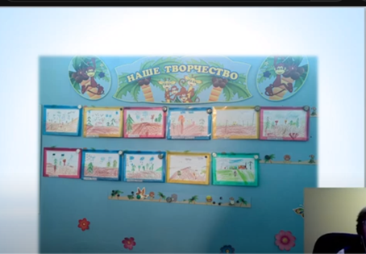
1.Обыкновенная стена: длинные магнитные полоски, 2-3-6 метров! обязательно Вывеска, например Наше творчество или Я художник и т.д. Обязательно РАМКА в виде пластикового уголка или картонной рамки. Традиция: в пятницу экспозиция меняется. Должна быть СИСТЕМА.

Slide 3
2.Большая магнитная белая доска с магнитами в виде разных образов. Такая доска может быть на лестничном марше, в группе. Все зависит от условий

Slide 4
3.Сетка-контейнер для хранения воздушных шаров. Из ни х можно собирать конструкции. На прищепках оформляем работы

Slide 5
4.Труба-карниз и спущены пластиковые ленты, на которых прищеплялись рамочки на прищепках. Аккуратно. Красиво. Периодическая картинная галерея меняется. Например, Жители нашего леса. название выставки обязательно. И, конечно, ФИО воспитателя, кто проводил работу с детьми, цель, задачи. Эти параметры никто не отменял.

Slide 6
5.Струны. Рисование на шелке (платочки)

Slide 7
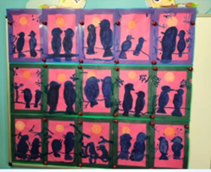
6.Использование фона, особенно на бумаге цветной для ксерокса Рамочки, магниты, все работы разные. Старшая группа.

Slide 8
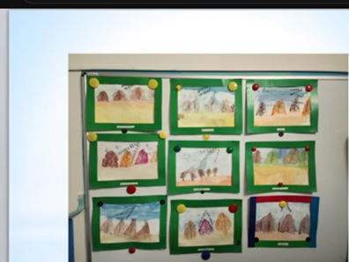
7.Картонная/эконом рамка на магнитную доску.

Slide 9
8.Пластиковые решетки

Slide 10
9.Специальный многофункциональный СТЕНД. Перед входом в группу. Отражается СОБЫЬТЕ и к нему детские работы.

Slide 11
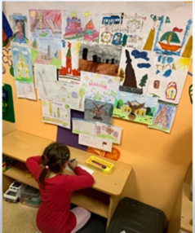
10.Работы в группе. Например, в рамках проекта «Моя мала Родина». На карте России ищем города, которые изобразили и можем разместить прямо на карте.

Slide 12
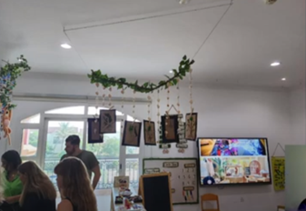
11.Потолочный вернисаж. Искусственное украшение. Как мобили. Но, когда все 25-30 работ с потолка не очень удобно.

Slide 13
12.Коробки-стенд. На каждой стороне коробки детские работы. Можно на шест нанизать и тогда они будут вращаться! Переносная.

Slide 14
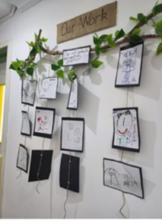
14.Ниточки. Сухостой. Рамочки с работами, украшенные веточками. Артгалерея. Особенно в раннем возрасте уместно.

